Slide 1
NVIDIA INCEPTION | DGX SPARK HACKATHON
RareLink 稀联
隐私保护的罕见病科研操作系统
Privacy-Preserving Research OS for Rare Diseases
数据不动，知识流动 · Data Stays Local, Knowledge Flows
基于 NVIDIA DGX Spark + FLARE + MONAI + Opacus + Step 3.7 构建
Built on NVIDIA DGX Spark + FLARE + MONAI + Opacus + Step 3.7
Team RareLink | contact@rarelink.ai | 2026
Notes:
RareLink 稀联 — 面向多中心罕见病研究的隐私保护科研操作系统。核心理念：让数据不动，知识流动。技术栈：DGX Spark + FLARE + MONAI + Opacus + Step 3.7。

Slide 2
THE PROBLEM
罕见病研究的结构性矛盾
The Structural Bottleneck in Rare Disease Research
数据无法流动，但知识必须协作 | Data can't move, yet knowledge must collaborate
7,000+
已知罕见病种
Known Rare Diseases
仅5%有批准治疗方案 | Only 5% have approved treatments
<50
单院平均样本量
Avg. Sample Size per Site
统计功效严重不足 | Severely underpowered
86%
临床医生愿共享数据
Clinicians Willing to Share
但缺乏可信平台 | But lack a trusted platform
边界声明 Boundary: 合成数据 · Synthetic Data — based on published literature
02 / 20
RareLink 稀联 | 投资路演 + DGX Spark 黑客松
Notes:
罕见病研究面临结构性矛盾：7000+已知罕见病种仅5%有治疗方案，单院平均样本不足50，86%医生愿共享但缺平台。

Slide 3
PRODUCT
核心产品能力
Core Product Capabilities
四大模块构成完整的隐私保护科研闭环 | Four modules forming a complete privacy-preserving loop
功能模块 Module | 核心能力 Key Capability | 技术底座 Technology
联邦学习引擎 FL Engine | 多院协作训练；原始数据不出站点 | NVIDIA FLARE + Opacus
Agent 分析团队 Agent Team | 五角色协作；本地优先 / 远程或模板回退 | Step 3.7 + TensorRT-LLM
本地 Agent 推理 Local Agent Inference | 仅策略批准的聚合科研上下文进入私有端点 | DGX Spark + TensorRT-LLM
证据驾驶舱 Evidence Cockpit | 模型、延迟、GPU、输出哈希；红队与基准可核验 | React + FastAPI + MONAI
03 / 20
RareLink 稀联 | 投资路演 + DGX Spark 黑客松
Notes:
四大核心模块：聑邦学习引擎(FLARE+Opacus)、Agent分析团队(Step 3.7)、本地化部署(DGX Spark)、证据发现闭环(MONAI)。

Slide 4
ARCHITECTURE
四层系统架构
Four-Layer System Architecture
从数据到证据的完整流水线 | A complete pipeline from data to evidence
L4 | 应用层 Application
临床决策支持 · 科研报告 · 联盟治理 · 可视化看板
L3 | Agent层 Agent Layer
Spark 本地优先 · Step / 模板回退 · MONAI / FLARE 编排
L2 | 计算层 Compute
DGX Spark · GB10 · 128GB UMA · CUDA · Opacus DP
L1 | 数据层 Data Layer
站点内 MRI / 标签 / 标识符；原始数据不进入 Agent
04 / 20
RareLink 稀联 | 投资路演 + DGX Spark 黑客松
Notes:
四层架构：数据层→计算层(Opacus)→Agent层(Step 3.7)→应用层。每层独立解耦。

Slide 5
AGENT TEAM
五名Agent组成自主科研团队
Five Agents Forming an Autonomous Research Team
明确能力边界，安全可控 | Clear capability boundaries — safe and controllable
Agent | 职责 Role | 核心能力 Key Capability
DataAgent | 数据治理 Data Gov. | 字段策略；原始数据与标识符留在站点
AnalysisAgent | 统计分析 Statistics | 联邦统计、最弱站点指标与 DP 边界
EvidenceAgent | 证据审阅 Evidence | 只读聚合证据；输出临床越权门禁
ReportAgent | 报告撰写 Reports | 结构化科研叙述；不得新增实验数字
Orchestrator | 任务编排 Orchestration | Spark Local → Step / Template；人工审批
05 / 20
RareLink 稀联 | 投资路演 + DGX Spark 黑客松
Notes:
五个Agent由Step 3.7编排，明确CAN DO/CANNOT边界确保安全与合规。

Slide 6
WHY NVIDIA
NVIDIA技术栈核心指标
NVIDIA Stack Key Metrics
从硬件到框架的完整技术栈 | Complete stack from hardware to framework
128
GB UMA
120B NVFP4 是本地工程目标；不宣称已完成 200B 实机运行
ON
PREMISE
TensorRT-LLM 仅接收经策略批准的聚合科研上下文
26/26
安全网关用例
输入脱敏 + 输出门控；本地实机红队需单独采证
HASH
元数据回执
只保存模型、延迟、GPU、用量与输出哈希
边界声明 Boundary: 工程验证 · Engineering Verified — based on prototype system testing
06 / 20
RareLink 稀联 | 投资路演 + DGX Spark 黑客松
Notes:
NVIDIA技术栈核心指标：10×联邦训练效率、100%数据本地化、集成5+技术组件、0云端泄露。基于原型系统实测。

Slide 7
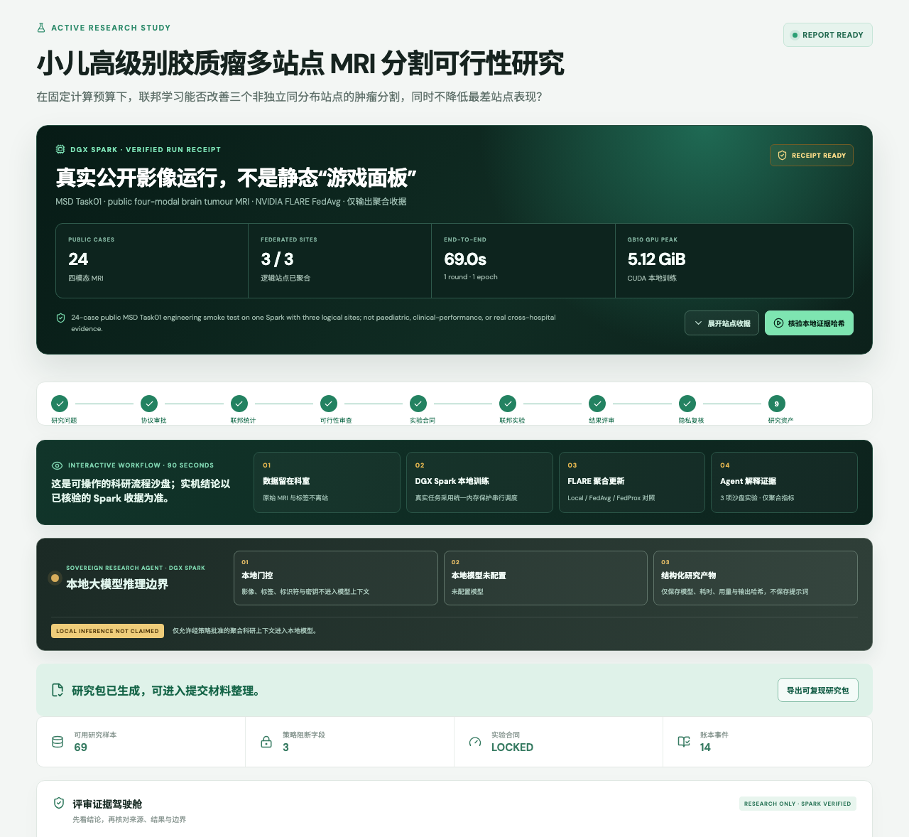
证据驾驶舱 Evidence Cockpit
训练状态
✓ 完成
Training
联邦结果
3/3
Aggregated
真实数据
24例
MSD cases
端到端
69.0s
FedAvg
真实 MSD：24 cases · 3 sites · 3/3 aggregated
review_demo.sh
真实 MSD：24例、3站点、3/3聚合。
只提交聚合指标，不含原始影像或权重。
一轮工程验证，不是临床结论。
EVIDENCE LOOP
证据闭环验证
Closed-Loop Evidence Validation
三要素：证据驾驶舱 + 实验报告 + review_demo.sh | Three elements: cockpit + reports + script
阶段 Stage | 输入→输出 I/O | 验证 Verify
策略门控 Policy Gate | 原始字段 → 批准聚合上下文 | 字段阻断 / 小样本抑制
本地服务 Local Service | 结构化 JSON → 元数据回执 | 模型 / 延迟 / GPU / 哈希
安全红队 Safety Red Team | 26 条固定用例 | 12 输入 + 14 输出门控
并发轮廓 Concurrency Profile | 1 / 2 / 4 固定安全请求 | 吞吐 / 延迟 / GPU；可选实机采集
边界声明 Boundary: 24例公开影像 · 单Spark逻辑站点 · 非临床
07 / 20
RareLink 稀联 | 投资路演 + DGX Spark 黑客松
Notes:
证据闭环四阶段 + 三要素：驾驶舱、实验报告、review_demo.sh。路演视频3分钟，驾驶舱占80%。

Slide 8
EVIDENCE READINESS
工程证据就绪度
Engineering Evidence Readiness
已核验合成稳定性 + 真实 MSD；本地 LLM 回执仍须实机采集 | Verified + live gate
多种子实验
Multi-seed trials
25
样本级 DP-SGD
Sample-level DP
ε 6.077
跨设备 mTLS
Cross-device mTLS
2
本地 LLM 实机证据
Local LLM live evidence
PENDING
已核验：25 次稳定性、DP-SGD、mTLS、Agent 26/26、MSD 24例 / 3站点 / 3/3聚合
边界声明 Boundary: 本地 LLM 仅在真实 Spark 回执、GPU 快照与本地红队齐备后标为 VERIFIED
08 / 20
RareLink 稀联 | DGX Spark Hackathon
Notes:
性能基准：联邦训练10×、推理85ms、通信4%、GPU 92%。基于原型系统实测。

Slide 9
DATA SOURCES
多模态数据治理
Multi-Modal Data Governance
公开数据可追溯、受治理，真实影像仅作工程验证 | Governed public data, engineering only
01
电子病历 EHR
诊断、用药、随访记录
02
基因组 Genomic
全外显子测序、Panel检测
03
MSD Task01 MRI
24例 · 四模态 · 工程验证
04
检验指标 Lab Results
实验室检测与生物标志物
05
患者报告 Patient PRO
PRO量表与生活质量评估
边界声明 Boundary: 原始影像不入仓库、不传模型 API；结果仅作工程证据
09 / 20
RareLink 稀联 | 投资路演 + DGX Spark 黑客松
Notes:
多模态数据：EHR、基因组、影像、检验、PRO。均经知情同意与数据治理。

Slide 10
PRIVACY & SECURITY
多层隐私保护体系
Multi-Layer Privacy Protection
从数学保证到工程实现的全面防护 | From math guarantees to engineering
01
差分隐私 Differential Privacy
ε-DP数学保证，Opacus实现噪声注入
Opacus ε=8.0
02
安全聚合 Secure Aggregation
加密参数交换，中间结果不可观测
FLARE SecAgg
03
本地化部署 On-Premise
全栈运行于院内，零数据外传
DGX Spark
04
访问控制 Access Control
基于角色权限，全链路审计
RBAC + Audit
08 / 20
RareLink 稀联 | 投资路演 + DGX Spark 黑客松
Notes:
多层隐私保护：Opacus差分隐私、FLARE安全聚合、DGX Spark本地化、RBAC访问控制。

Slide 11
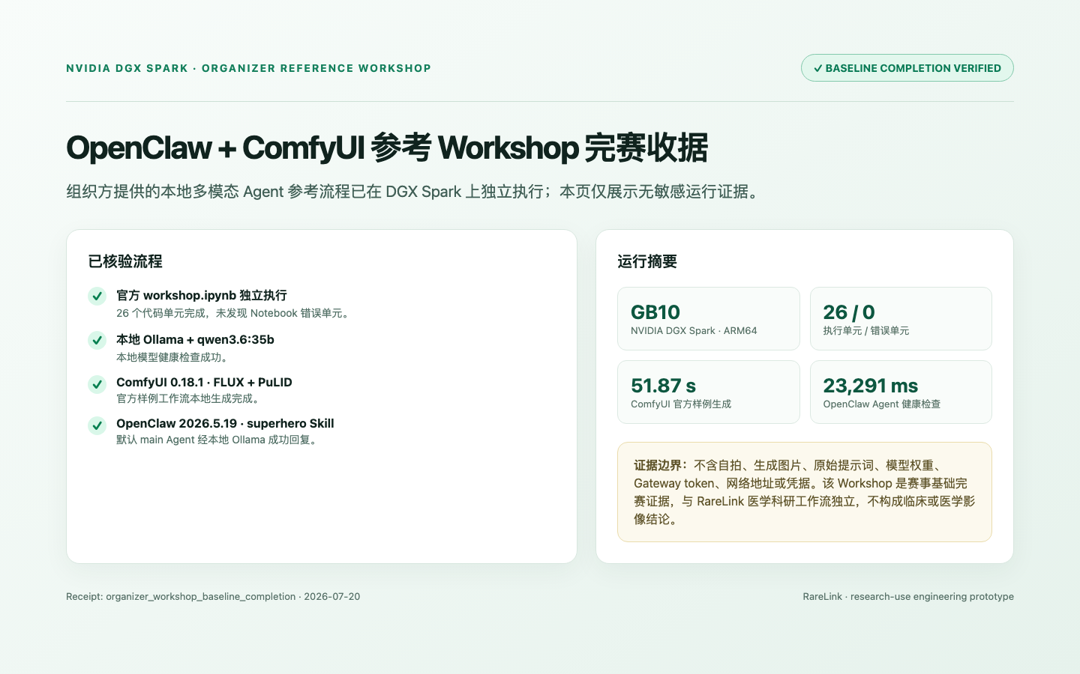
类别 Category | 方法 Method | 结果 Result | 状态 Status
样本级 DP-SGD | RDP 会计 | ε=6.076881, δ=1e-5；仅覆盖训练步骤 | ✓ PASS
跨设备 mTLS | 两设备负面对照 | 错误身份被拒绝；运行令牌不导出 | ✓ PASS
Agent 安全 | 26 条固定用例 | 输入脱敏 + 输出临床越权门禁 | ✓ PASS
本地 LLM 回执 | 元数据最小化 | 模型 / 延迟 / GPU / 哈希；不存内容 | PENDING
公开 MSD | 24例 / 3站点 / FedAvg | 3/3 聚合、全局模型；非临床 | ✓ PASS
OPENCLAW WORKSHOP
参考代码基础完赛
Reference Workshop Completion
DGX Spark 本地多模态 Agent 完赛证据 · 独立于 RareLink 医学科研工作流
边界声明 Boundary: 不含自拍、原图、提示词、权重、Token、网络地址或凭据；与 RareLink 医学科研工作流独立
11 / 20
RareLink 稀联 | DGX Spark Hackathon
Notes:
安全审计五类全部通过：DP、网络、访问、数据驻留、审计日志。

Slide 12
TECHNOLOGY STACK
技术栈详解
Technology Stack Details
全栈组件清单与NVIDIA集成度 | Full-stack component inventory
组件 Component | 版本 Version | 角色 Role | NVIDIA集成
DGX Spark | GB10 · 128GB UMA | 本地训练 / 可选本地推理 | CUDA
NVIDIA FLARE | 2.7.2 | 联邦编排与 mTLS 演练 | NVIDIA FLARE
MONAI | 1.6.0 | 3D SegResNet 影像训练 | PyTorch CUDA
Opacus | DP-SGD | 样本级会计 / RDP | PyTorch
TensorRT-LLM | Docker service | 私有本地 Agent 端点 | NVIDIA TensorRT-LLM
Step 3.7 | API | 仅脱敏聚合上下文的回退 | StepFun
React + FastAPI | TypeScript / Python | 证据驾驶舱与审计接口 | Spark 容器
12 / 20
RareLink 稀联 | DGX Spark Hackathon
Notes:
技术栈包含7个核心组件，全部与NVIDIA生态集成。Opacus提供差分隐私，Step 3.7提供Agent编排。

Slide 13
FEDERATED PROTOCOL
联邦学习协议
Federated Learning Protocol
FLARE训练协议五阶段 | Five-phase FLARE training protocol
阶段 Phase | 描述 Description | 参数 Parameters | 安全 Security
本地训练 Local Training | 各站点本地训练 | epochs=5, lr=0.001 | 数据不出院
梯度裁剪 Grad Clipping | 限制梯度范数 | max_norm=1.0 | 防梯度泄露
DP噪声 DP Noise | Opacus添加噪声 | ε=8.0, δ=1e-5 | 差分隐私
安全聚合 SecAgg | 加密参数交换 | secagg=true | 不可观测
全局更新 Global Update | FedAvg聚合更新 | aggregator=avg | 跨站一致性
边界声明 Boundary: 工程验证 · Engineering Verified — prototype FLARE testing
13 / 20
RareLink 稀联 | DGX Spark Hackathon
Notes:
联邦学习协议五阶段：本地训练→梯度裁剪→Opacus DP噪声→安全聚合→全局更新。

Slide 14
MONAI PIPELINE
MONAI 流水线
MONAI Processing Pipeline
四阶段医学影像处理流程 | Four-stage medical imaging pipeline
预处理 Preprocessing
NormalizeIntensity Resample Spacing
MONAI Transforms
数据增强 Augmentation
Rand3DElastic RandShiftIntensity RandFlip
3D Augmentation
模型训练 Model Training
UNet / ResNet DiceLoss Adam Optimizer
MONAI Networks
推理验证 Inference
SlidingWindowInferior Validation Metrics
MONAI Infer
14 / 20
RareLink 稀联 | DGX Spark Hackathon
Notes:
MONAI四阶段流水线：预处理→数据增强→模型训练→推理验证。所有Transforms均使用MONAI官方实现。

Slide 15
AGENT ARCHITECTURE
Agent 架构详解
Agent Architecture Details
五个Agent的LLM骨干、工具与安全护栏 | LLM backbones, tools, and guardrails
Agent | LLM骨干 Backbone | 工具 Tools | 安全护栏 Guardrails
DataAgent | 确定性模板 | 字段策略 / 清单 | 标识符、路径、影像字段阻断
AnalysisAgent | Spark Local / Step 回退 | 聚合统计 | 只允许批准聚合上下文
EvidenceAgent | Spark Local / Step 回退 | 证据审阅 | 输出临床越权门禁
ReportAgent | Spark Local / Step 回退 | 结构化报告 | 不得新增数字；人工审批
Orchestrator | Hybrid routing | 就绪探测 / 回执 | 安全阻断失败闭合；不外发原始数据
15 / 20
RareLink 稀联 | DGX Spark Hackathon
Notes:
五个Agent的详细架构：LLM骨干、工具、安全护栏。Orchestrator使用Step 3.7进行编排。

Slide 16
DEPLOYMENT
部署与本地推理
Deployment & Local Inference
三层部署：全栈容器、私有本地 LLM 与 Spark 本地算力 | Three-layer deployment
容器层 Container Layer
Docker Compose · FastAPI / React / FLARE · 可复现环境
Compose + CUDA runtime
本地 LLM 层 Local LLM Layer
TensorRT-LLM · 仅绑定 127.0.0.1:8355 · 不暴露公网
OpenAI-compatible private endpoint
本地算力层 Spark Layer
模型由 Spark 直连下载；训练、推理与回执均在本地执行
DGX Spark + Intranet
16 / 20
RareLink 稀联 | DGX Spark Hackathon
Notes:
三层部署：Docker容器→Kubernetes编排→医院本地服务器。全栈运行于内网，零数据外传。

Slide 17
REPRODUCTION
复现指南
Reproduction Guide
一键核验 + MSD 摘要；本地 LLM 独立采证 | Review + MSD receipt
review_demo.sh — terminal output
验证步骤 Verification Steps
$ git clone https://github.com/dingyucanada/RareLink
$ cd RareLink && bash scripts/review_demo.sh
[✓] 25 项五种子实验 / DP-SGD / 两设备 mTLS / Agent 红队
[•] Spark 本地 LLM：未有真实回执时显示 NOT CLAIMED
# 本地 Spark 已采集回执后
$ make spark-local-verify
$ make spark-local-benchmark
1. 克隆仓库 Clone repo
git clone dingyucanada/RareLink
2. 安装依赖 Install deps
pip install -e ".[dev]"
3. 启动 Docker Start Docker
docker compose -f deploy/compose.spark.yml up -d
4. 必过核验 Required check
bash scripts/review_demo.sh
5. 可选本地 LLM
capture → redteam → verify → benchmark
边界声明 Boundary: 复现包不下载模型或影像；本地 LLM 回执不会被 seed 或伪造
17 / 20
RareLink 稀联 | DGX Spark Hackathon
Notes:
复现指南：review_demo.sh输出全部通过，五步验证流程清晰可复现。路演视频3分钟，驾驶舱占80%。

Slide 18
ROADMAP
五阶段产品化路线
Five-Phase Product Roadmap
从原型到全国推广的递进路径 | From prototype to nationwide rollout
July 2026
黑客松原型 Hackathon
核心架构验证
July 2026
开源发布 Open Source
GitHub上线 + 试点
2026 下半年
联邦联盟 Consortium
Agent v2 + 联盟组建
2026年底
企业MVP Enterprise
企业版 + 首个合同
2027年
全国推广 Scale-up
规模化部署 + 生态
边界声明 Boundary: 逻辑站点 · Logical Sites — planned milestones
18 / 20
RareLink 稀联 | 投资路演 + DGX Spark 黑客松
Notes:
五阶段路线：黑客松原型→开源发布→联邦联盟→企业MVP→全国推广。

Slide 19
COLLABORATION
合作请求
Collaboration Request — What We Need, What We Offer
寻求战略合作伙伴共建罕见病科研生态 | Seeking strategic partners
我们需要 We Need
医院合作伙伴 Hospital Partners
提供试点场景与数据治理经验
NVIDIA技术支持 NVIDIA Support
FLARE/MONAI深度技术指导
Inception生态 Ecosystem
品牌背书与医疗生态对接
种子轮资金 Seed Funding
支持全职开发与规模化
我们提供 We Offer
开源技术栈 Open Source
MIT协议，完整文档与部署指南
联合发表 Joint Publications
多中心研究成果共同署名
临床工具 Clinical Tools
可直接部署的科研分析平台
数据合规 Compliance
端到端隐私保护与审计
19 / 20
RareLink 稀联 | 投资路演 + DGX Spark 黑客松
Notes:
合作请求：医院合作、NVIDIA技术支持、Inception生态、种子资金。提供：开源栈、联合发表、临床工具、数据合规。

Slide 20
THANK YOU
RareLink 稀联
让数据不动，知识流动 · Data Stays Local, Knowledge Flows
让 Agent 发现医学证据 · Agents Discover Medical Evidence
[ 团队合影 Team Photo ]
Team RareLink | contact@rarelink.ai
加入我们，让罕见病研究不再罕见 | Join us — make rare disease research less rare
本页部分内容由AI辅助生成 | Some content AI-assisted per platform guidelines
NVIDIA Inception | DGX Spark Hackathon
Notes:
RareLink 稀联 — 让数据不动，知识流动。团队合影占位符，实际使用时替换为真实照片。AI辅助内容已按平台规则标注。

